Slide 1
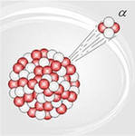
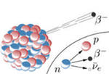
Тема урока
Закон радиоактивного распада. Период полураспада.

Slide 2
Цели урока
изучить закон радиоактивного распада;
научиться решать задачи на правило смещения, на закон радиоактивного распада.

Slide 3
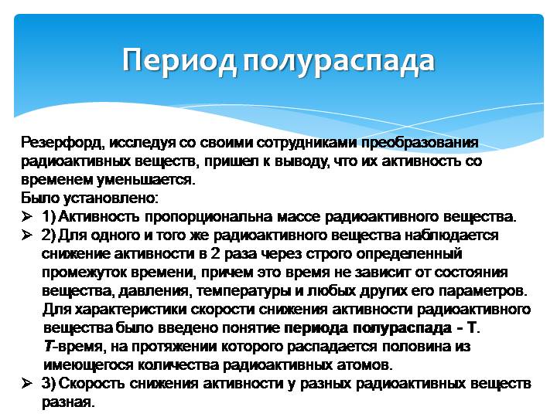

Slide 4
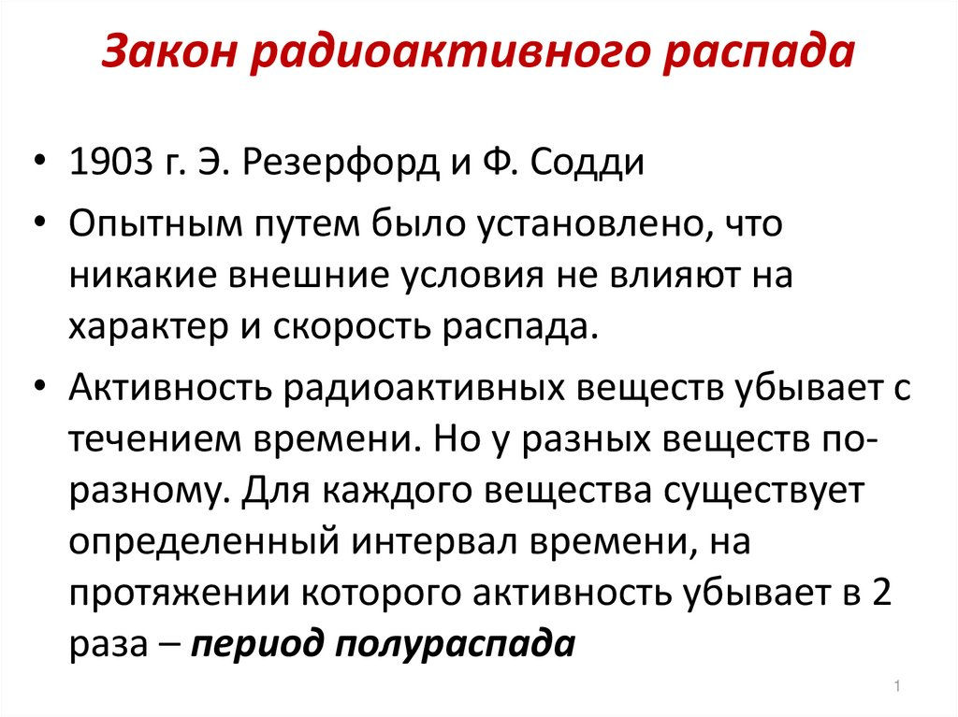

Slide 5
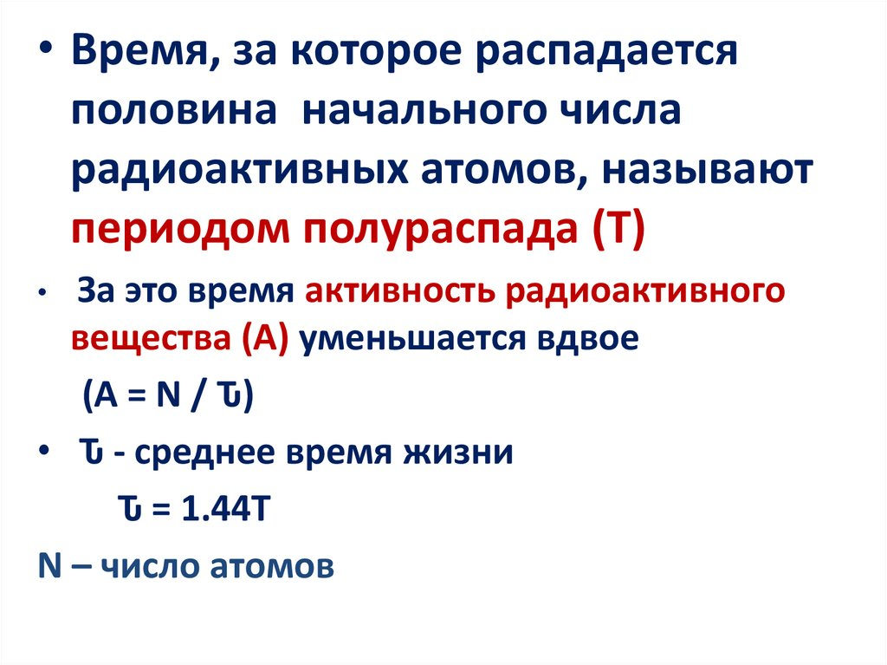

Slide 6
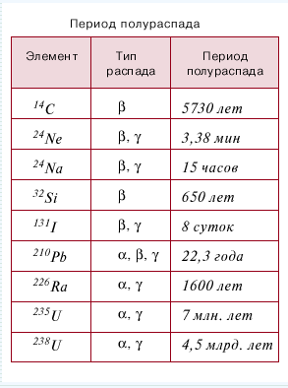
Период полураспада
Время, за которое распадается половина из начального числа радиоактивных атомов, называют периодом полураспада.
За это время активность радиоактивного вещества уменьшается вдвое.

Slide 7
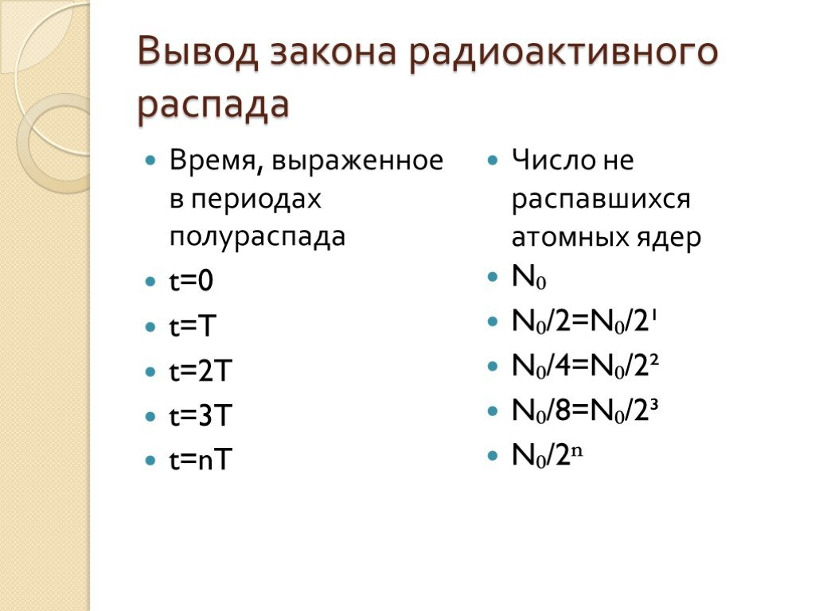

Slide 8
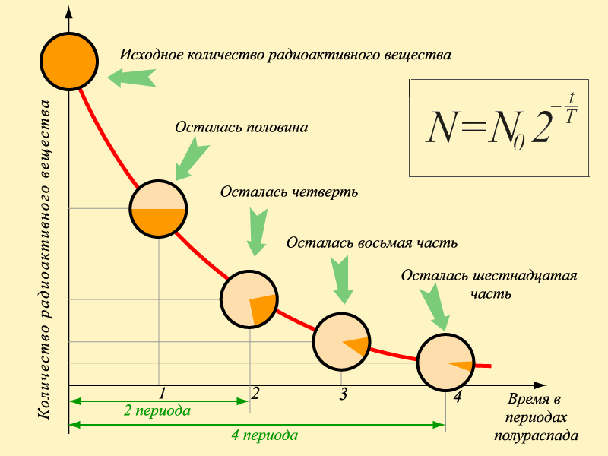
Закон радиоактивного распада
Т- период полураспада,
N- число радиоактивных ядер через время t,
Nо- начальное число радиоактивных ядер

Slide 9
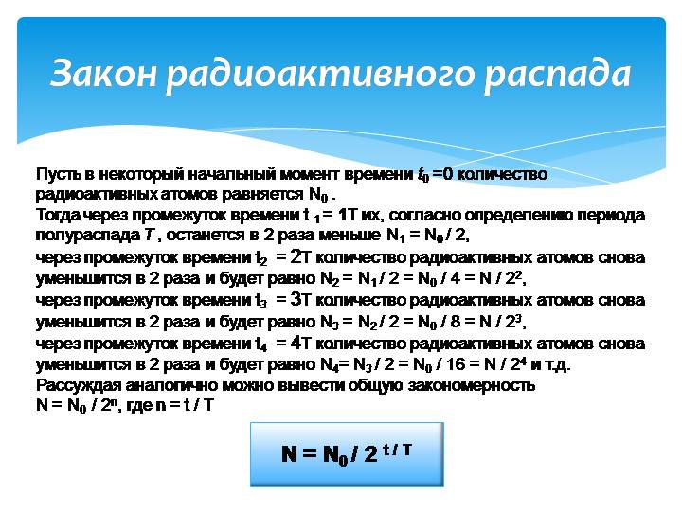

Slide 10
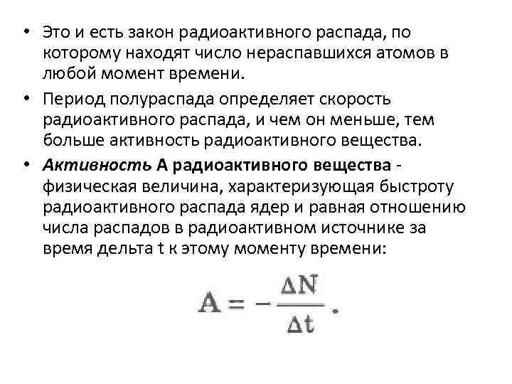

Slide 11
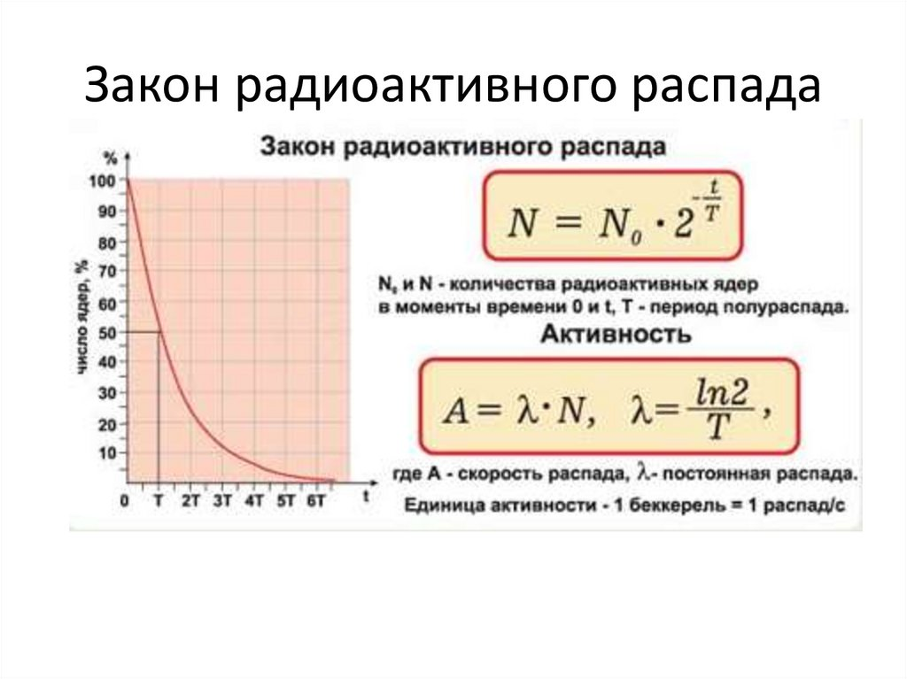

Slide 12
Закон радиоактивного распада
Закон радиоактивного распада можно представить в другой форме. Для этого запишем число 2 в виде 2 = е^{ln 0,6931/Т,} где е – основание натурального логарифма,
е = 2, 718, ln 2 = 0,693. Тогда число радиоактивных ядер ^{N = N}₀*е^{0,6931/Т}

Slide 13
Закон радиоактивного распада
Число распавшихся ядер определим по формуле
^{N}_{расп} ^{= N}₀ - ^{N}₀*е^{0,6931/Т}
Известно, что активность радиоактивного вещества определяется скоростью распада. Найдем производную по времени ^{N}_{расп} , которая и будет равна активности вещества:
А = N^{i} _{расп.} = 0 - ^{N}₀ (- ^{0,6931/Т) *} е^{0,6931/Т = 0,6931/Т * N}₀* е^{0,6931/Т = N *0,6931/Т}

Slide 14
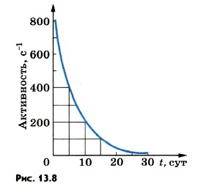
Период полураспада
Период полураспада Т - это время, в течение которого распадается половина начального числа радиоактивных атомов

Slide 15
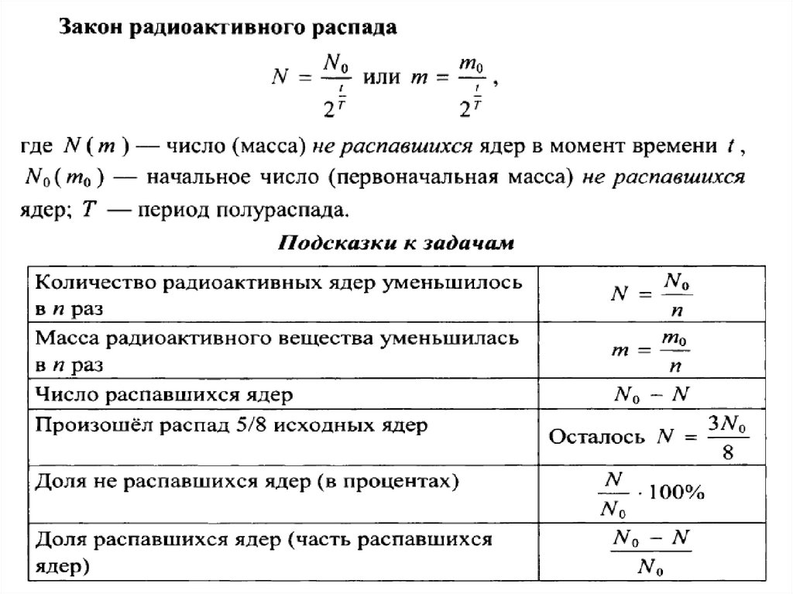

Slide 16
